Slide 1
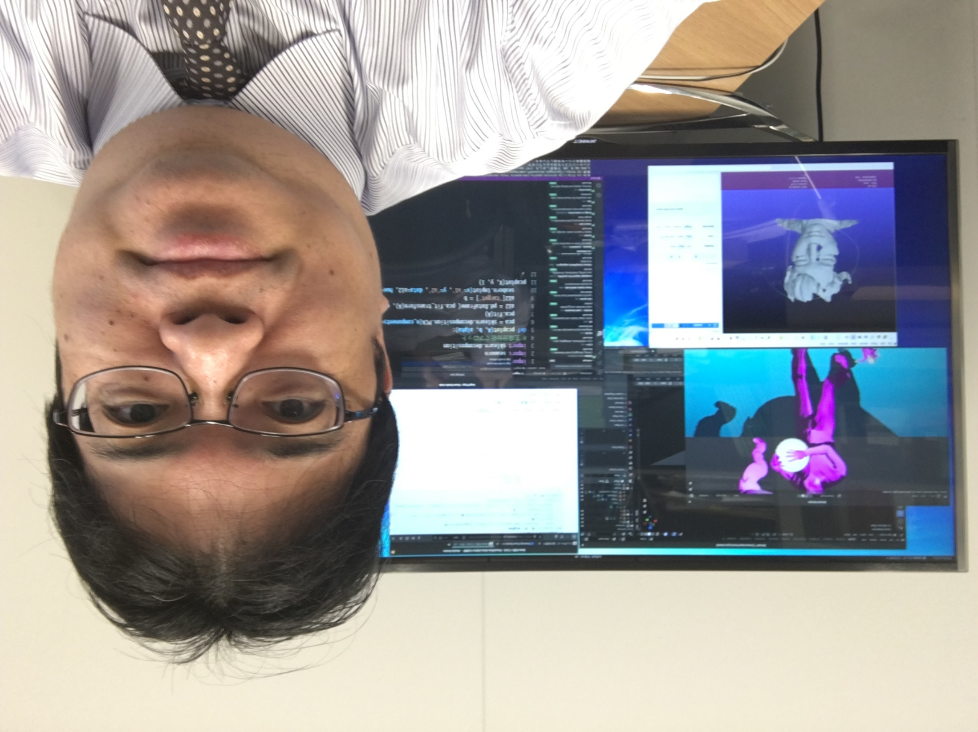
rd-13. 正規分布
データサイエンス演習
（R システムを使用） https://www.kkaneko.jp/de/rd/index.html
金子邦彦

Slide 2
コイン投げ
コインを投げて，裏か表を出す． コインに仕掛けなどはない

Slide 3
コイン投げでの「表の枚数」は変数
コインが２００枚あるとする
２００枚を一斉に投げて，表の枚数を数える
→ 何度も繰り返す
（例）
97, 100, 111, 96, 87, 93, 99, 99, 104, 92, 112, 98, 94, 101, 108, 98, 100, 117, 103, 100, ...

Slide 4
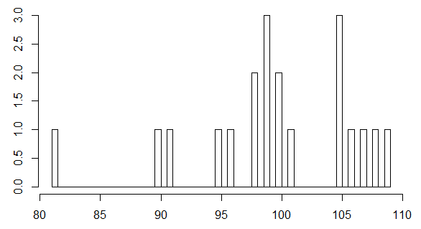
分布の例
コインが２００枚あるとする
２００枚を一斉に投げて，表の枚数を数える
それが
起きた回数
（頻度）
表の枚数
２０回投げたときの例

Slide 5
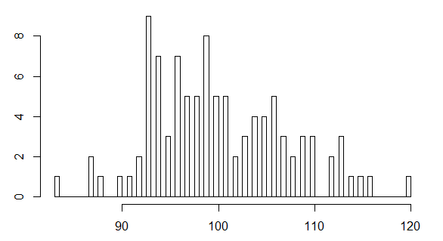
分布の例
コインが２００枚あるとする
２００枚を一斉に投げて，表の枚数を数える
それが
起きた回数
（頻度）
表の枚数
１００回投げたときの例

Slide 6
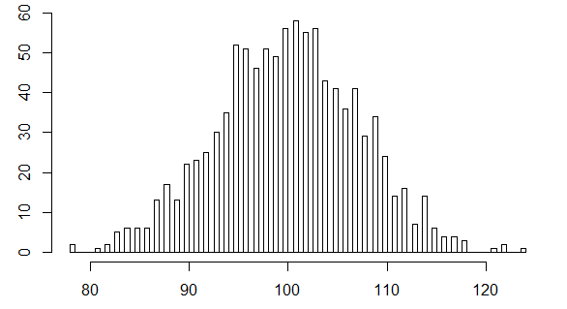
分布の例
コインが２００枚あるとする
２００枚を一斉に投げて，表の枚数を数える
それが
起きた回数
（頻度）
表の枚数
１０００回投げたときの例

Slide 7
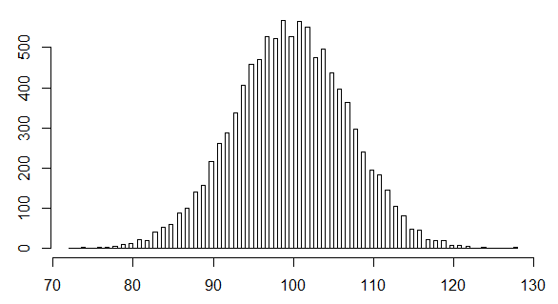
分布の例
コインが２００枚あるとする
２００枚を一斉に投げて，表の枚数を数える
それが
起きた回数
（頻度）
表の枚数
１００００回投げたときの例

Slide 8
コイン投げゲーム
コインを２００枚を一斉に投げる（１回勝負）
表の枚数が１１０枚以上なら 勝ち
表の枚数が１０９枚以下なら 負け
この勝負に勝てそうか？

Slide 9
コイン投げゲーム
コインを２００枚を一斉に投げる（１回勝負）
表の枚数が１１０枚以上なら 勝ち
表の枚数が１０９枚以下なら 負け
１００００回投げてみたら，
表の枚数が１１０枚以上
８９４回
表の枚数が１０９枚以下
９１０６回
８．９パーセントくらいの
確率で勝てそう！

Slide 10
勝率５％のゲーム（１００回に５回勝てそうなゲーム）を作りたいとする
コイン２００枚を投げて，１１２枚以上表立ったら勝ちゲーム
それが
起きた回数
（頻度）
１００００回投げてみたら，
表の枚数が１１２枚以上
５１８回
表の枚数が１１１枚以下
９４８２回
５．２パーセントくらいの
確率で勝てそう

Slide 11
4-5 母平均と母分散の活用例

Slide 12
今から行うことのイメージ
値が変化する何か
たくさんの標本
＜変数＞
母平均，母分散の推定値
合成データを生成し，
その分布をみる

Slide 13
Rで，母平均と母分散から，データを合成
rnorm(10, 100, sqrt(400) )
rnorm(＜合成したいデータ数＞,＜母平均値＞, sqrt(＜母分散値＞))
母平均 １００，母分散 ４００のとき
■ 合成データの生成（サイズ：１０）
■ 合成データを生成し，
その後，小数点以下を四捨五入（サイズ：１０）
round( rnorm(10, 100, sqrt(400) ) )
小数点以下の四捨五入には round を使う

Slide 14
Rで，母平均と母分散から，データを合成
値が変化する何か
たくさんの標本
母平均，母分散の推定値
＜変数＞
母平均 １００
母分散 ４００
合成データを生成する
元の変数と性質が同じような合成データを生成

Slide 15
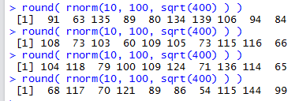
Rで，母平均と母分散から，データを合成
round( rnorm(10, 100, sqrt(400) ) )
round( rnorm(10, 100, sqrt(400) ) )
round( rnorm(10, 100, sqrt(400) ) )
round( rnorm(10, 100, sqrt(400) ) )
round( rnorm(20, 100, sqrt(400) ) )
round( rnorm(30, 100, sqrt(400) ) )

Slide 16
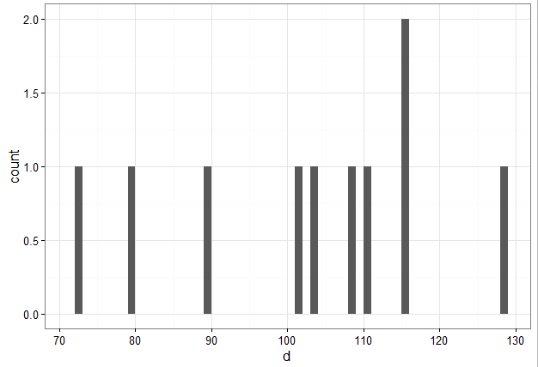
合成データの頻度分布（ヒストグラム）
library(dplyr)
library(ggplot2)
d <- round( rnorm(10, 100, sqrt(400) ) )
ggplot(data_frame(d), aes(x = d)) +
geom_histogram(binwidth=1) +
theme_bw()
ベクトルデータの
頻度分布（ヒストグラム）

Slide 17
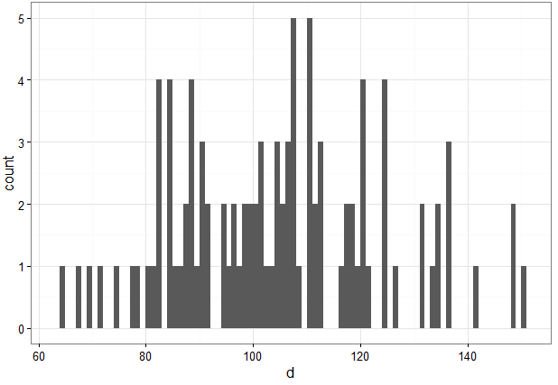
合成データの頻度分布（ヒストグラム）
今度は 100
library(dplyr)
library(ggplot2)
d <- round( rnorm(100, 100, sqrt(400) ) )
ggplot(data_frame(d), aes(x = d)) +
geom_histogram(binwidth=1) +
theme_bw()
ベクトルデータの
頻度分布（ヒストグラム）

Slide 18
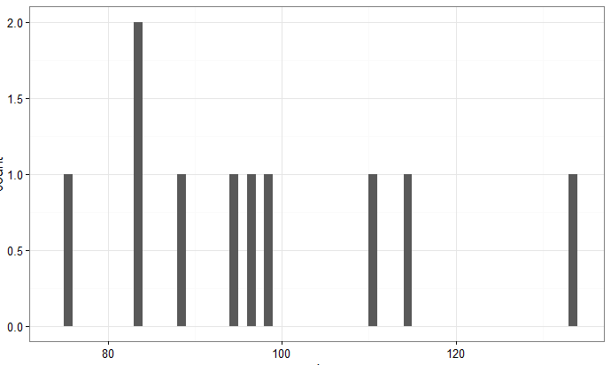
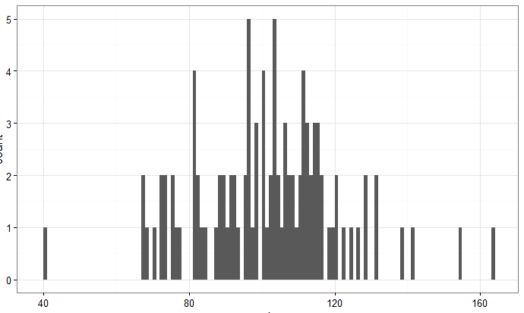
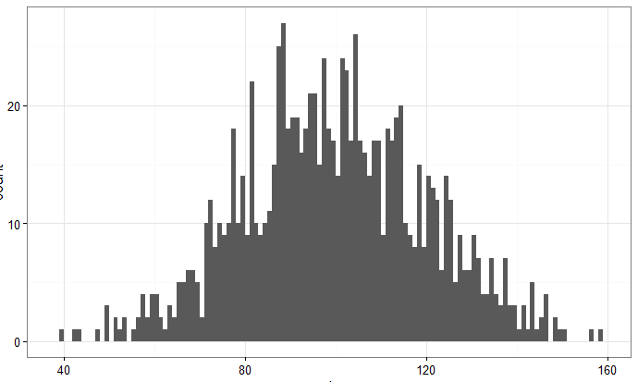
合成データの頻度分布（ヒストグラム） （１／２）
サイズ１０の
ときの頻度分布
サイズ１００の
ときの頻度分布
サイズ１０００の
ときの頻度分布

Slide 19
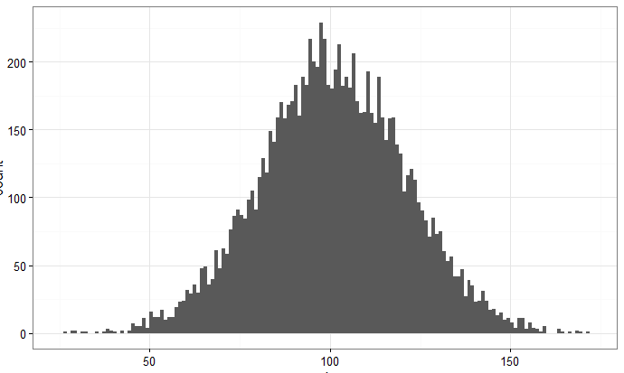
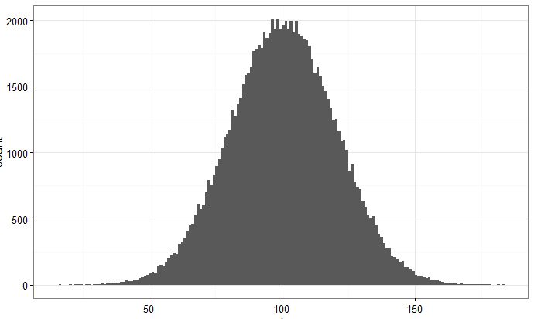
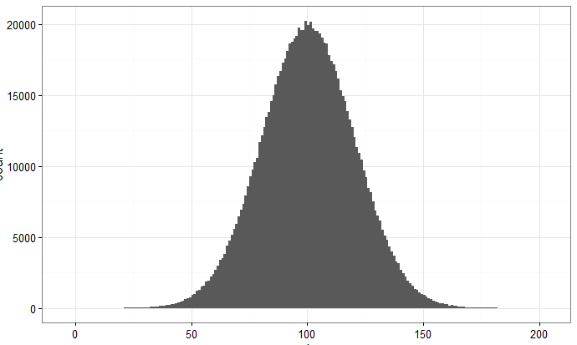
合成データの頻度分布（ヒストグラム） （２／２）
母平均と母分散で，合成された合成データの頻度分布（ヒストグラム）は，合成データのサイズを増やすと，正規分布になる
合成データのサイズを増やすほど，
頻度分布（ヒストグラム）のカーブは
滑らかになる
サイズ１００００の
ときの頻度分布
サイズ１０００００のときの頻度分布
サイズ１００００００のときの頻度分布

